Slide 1

Space Fight
Подготовили ученики
7-х классов
Президентского ФМЛ №239
Голубев Павел и Макаров Павел
Учитель информатики:
Дружинина Мария Владимировна
:)

Slide 2

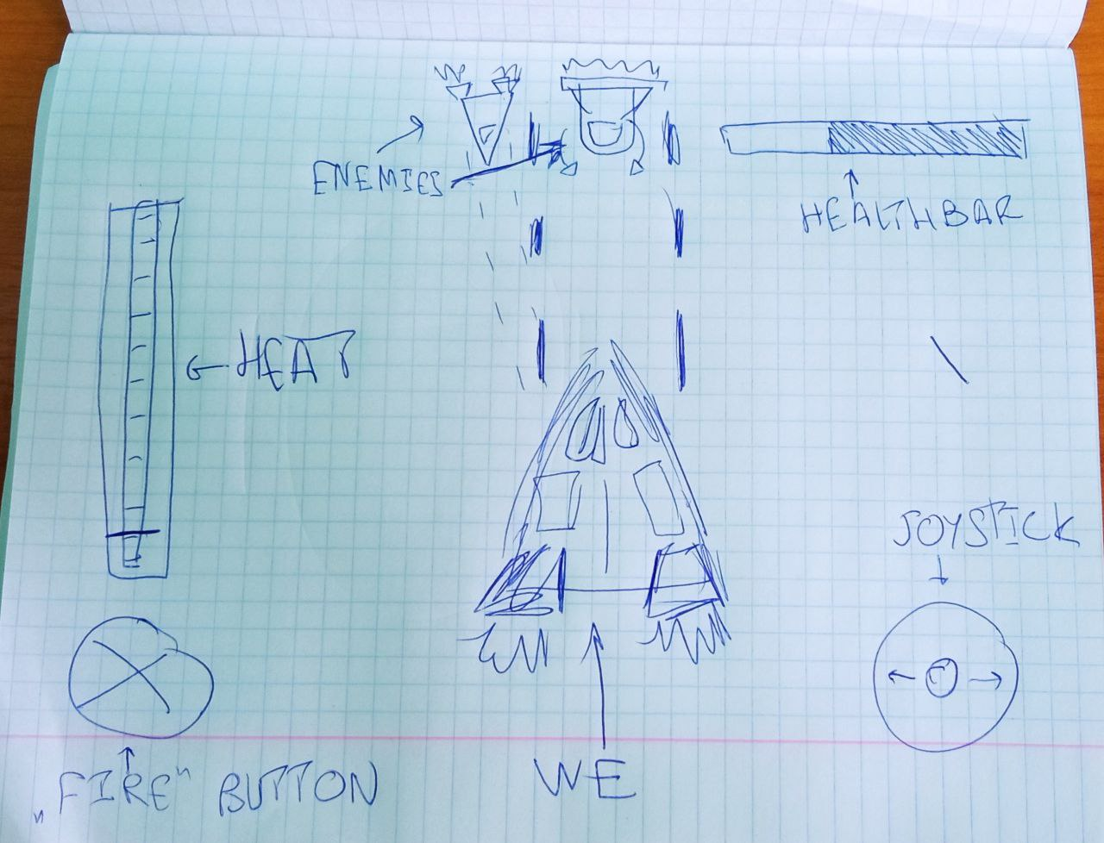
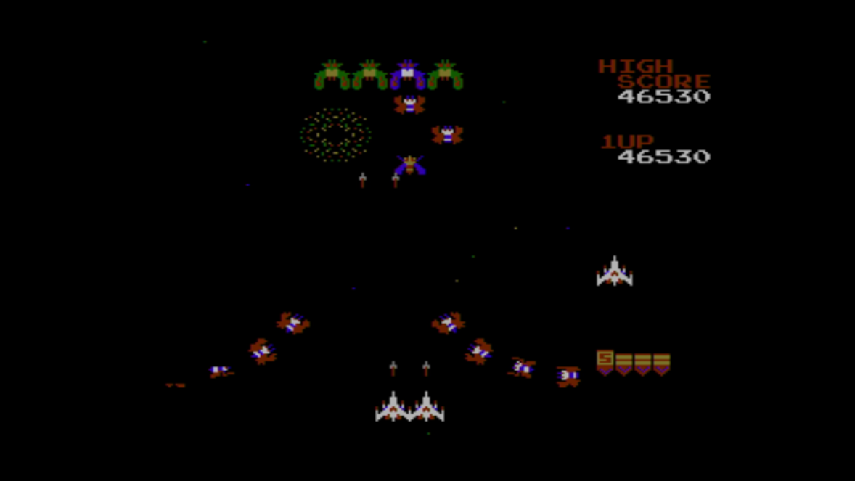
Постановка задачи
Нашей задачей было создать игру в жанре action.
Мы решили взять за основу концепцию игры galaga и немного её изменить.

Slide 3

Входные и выходные данные

